Slide 1
第9章 查找
9.1 查找的基本概念
9.2 线性表的查找
9.3 树表的查找
9.4 哈希表查找
本章小结

Slide 2
9.1 查找的基本概念
被查找的对象是由一组记录组成的表或文件,而每个记录则由若干个数据项组成,并假设每个记录都有一个能唯一标识该记录的关键字。
在这种条件下,查找的定义是：给定一个值k,在含有n个记录的表中找出关键字等于k的记录。若找到,则查找成功，返回该记录的信息或该记录在表中的位置；否则查找失败，返回相关的指示信息。

Slide 3
采用何种查找方法?
（1）使用哪种数据结构来表示“表”,即表中记录是按何种方式组织的。
（2）表中关键字的次序。是对无序集合查找还是对有序集合查找?
若在查找的同时对表做修改运算（如插入和删除），则相应的表称之为动态查找表，否则称之为静态查找表。

Slide 4
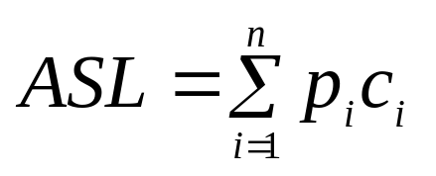
由于查找运算的主要运算是关键字的比较,所以通常把查找过程中对关键字需要执行的平均比较次数（也称为平均查找长度）作为衡量一个查找算法效率优劣的标准。平均查找长度ASL（Average Search Length）定义为：
其中，n是查找表中记录的个数。p_{i}是查找第i个记录的概率，一般地，均认为每个记录的查找概率相等，即p_{i}=1/n（1≤i≤n），c_{i}是找到第i个记录所需进行的比较次数。
平均查找长度分为成功情况下的平均查找长度和不成功情况下的平均查找长度。

Slide 5
9.2 线性表的查找
在表的组织方式中,线性表是最简单的一种。三种在线性表上进行查找的方法：
（1）顺序查找
（2） 二分查找
（3）分块查找
因为不考虑在查找的同时对表做修改,故上述三种查找操作都是在静态查找表上实现的。

Slide 6
查找与数据的存储结构有关,线性表有顺序和链式两种存储结构。本节只介绍以顺序表作为存储结构时实现的顺序查找算法。定义被查找的顺序表类型定义如下：
#define MAXL <表中最多记录个数>
typedef struct
{ KeyType key; //KeyType为关键字的数据类型
InfoType data; //其他数据
} NodeType;
typedef NodeType SeqList[MAXL]; //顺序表类型

Slide 7
9.2.1 顺序查找
顺序查找是一种最简单的查找方法。
思路：从表的一端开始，顺序扫描线性表，依次将扫描到的关键字和给定值k相比较，若当前扫描到的关键字与k相等，则查找成功；若扫描结束后，仍未找到关键字等于k的记录，则查找失败。

Slide 8
例如,在关键字序列为{3,9,1,5,8,10,6,7,2,4}的线性表查找关键字为6的元素。
顺序查找过程如下：

Slide 9
开始: 3 9 1 5 8 10 6 7 2 4
第1次比较: 3 9 1 5 8 10 6 7 2 4
i=0
第2次比较: 3 9 1 5 8 10 6 7 2 4
i=1
第3次比较: 3 9 1 5 8 10 6 7 2 4
i=2
第4次比较: 3 9 1 5 8 10 6 7 2 4
i=3
第5次比较: 3 9 1 5 8 10 6 7 2 4
i=4
第6次比较: 3 9 1 5 8 10 6 7 2 4
i=5
第7次比较: 3 9 1 5 8 10 6 7 2 4
i=6
查找成功，返回序号6。

Slide 10
顺序查找的算法如下（在顺序表R[0..n-1]中查找关键字为k的元素，成功时返回找到的元素的逻辑序号，失败时返回0）：
int SeqSearch(SeqList R,int n,KeyType k)
{ int i=0;
while (i<n && R[i].key!=k) //从表头往后找
i++;
if (i>=n) //未找到返回0
return 0;
else
return i+1; //找到返回逻辑序号i+1
}

Slide 11
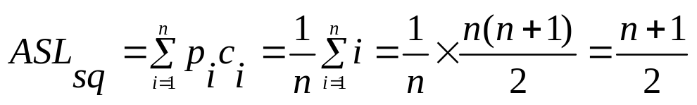
从顺序查找过程可以看到（不考虑越界比较i<n），c_{i}取决于所查记录在表中的位置。如查找表中第1个记录R[0]时,仅需比较一次；而查找表中最后一个记录R[n-1]时，需比较n次，即c_{i}=i。因此,成功时的顺序查找的平均查找长度为：
查找成功时的平均比较次数约为表长的一半 。
思考题：不成功时的平均查找长度是多少？

Slide 12
9.2.2 二分查找
二分查找也称为折半查找，要求线性表中的节点必须己按关键字值的递增或递减顺序排列。
思路：首先用要查找的关键字k与中间位置的节点的关键字相比较，这个中间节点把线性表分成了两个子表，若比较结果相等则查找完成;若不相等，再根据k与该中间节点关键字的比较大小确定下一步查找哪个子表，这样递归进行下去，直到找到满足条件的节点或者该线性表中没有这样的节点。

Slide 13
例如,在关键字有序序列{2,4,7,9,10,14,18,26,32,40}中采用二分查找法查找关键字为7的元素。
二分查找过程如下：

Slide 14
二分查找过程：
开始: 2 4 7 9 10 14 18 26 32 40
low=0 high=9
mid=(0+0)/2=4(7<10)
第1次比较: 2 4 7 9 10 14 18 26 32 40
low=0 high=3
mid=(0+3)/2=1(7>4)
第2次比较: 2 4 7 9 10 14 18 26 32 40
low=2 high=3
mid=(2+3)/2=2(7=7)
第3次比较，相等→查找成功，返回序号2。3次关键字比较。

Slide 15
思考题
采用二分查找的数据适合采用什么存储结构。

Slide 16
其算法如下（在有序表R[0..n-1]中进行折半查找，成功时返回元素的逻辑序号，失败时返回0）：
int BinSearch(SeqList R,int n,KeyType k)
{ int low=0,high=n-1,mid;
while (low<=high) //当前区间存在元素时循环
{ mid=(low+high)/2;
if (R[mid].key==k)//查找成功返回其逻辑序号mid+1
return mid+1;
if (R[mid].key>k) //继续在R[low..mid-1]中查找
high=mid-1;
else
low=mid+1; //继续在R[mid+1..high]中查找
}
return 0;
}

Slide 17
也可以采用如下递归算法：
int BinSearch1(SeqList R,int low,int high,KeyType k)
{ int mid;
if (low<=high) //查找区间存在一个及以上元素
{ mid=(low+high)/2; //求中间位置
if (R[mid].key==k) //查找成功返回其逻辑序号mid+1
return mid+1;
if (R[mid].key>k) //在R[low..mid-1]中递归查找
BinSearch1(R,low,mid-1,k);
else //在R[mid+1..high]中递归查找
BinSearch1(R,mid+1,high,k); }
}
else
return 0;
}

Slide 18
二分查找过程可用二叉树来描述：
把当前查找区间的中间位置上的记录作为根；
左子表和右子表中的记录分别作为根的左子树和右子树。
称为描述二分查找的判定树或比较树。

Slide 19
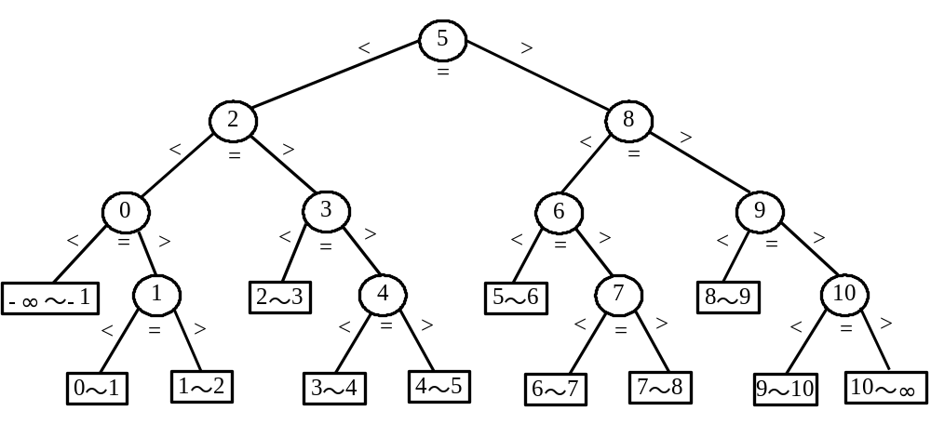
R[0..10]的二分查线的判定树(n=11)

Slide 20
例9.1对于给定11个数据元素的有序表{2,3,10,15,20,25,28,29,30,35,40}，采用二分查找，试问：
（1）若查找给定值为20的元素，将依次与表中哪些元素比较？
（2）若查找给定值为26的元素，将依次与哪些元素比较？
（3）假设查找表中每个元素的概率相同，求查找成功时的平均查找长度和查找不成功时的平均查找长度。

Slide 21
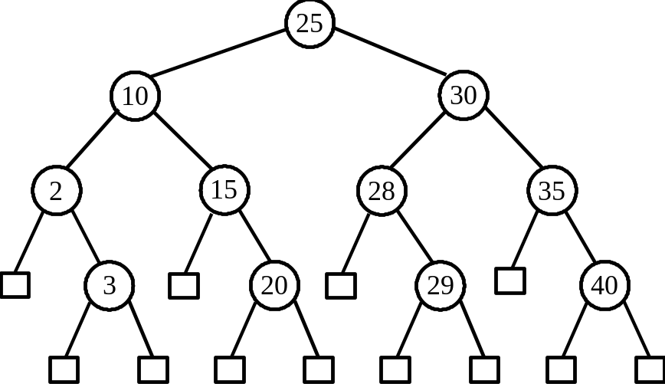
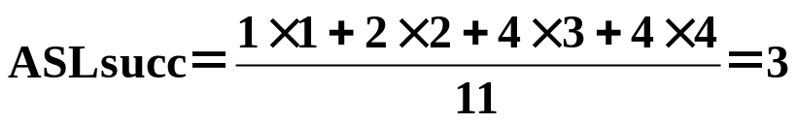
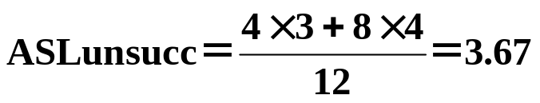
解：（1）若查找给定值为20的元素,依次与表中25,10,15,20元素比较，共比较4次。
二分查找判定树
（2）若查找给定值为26的元素，依次与25,30,28元素比较，共比较3次。
（3）在查找成功时，会找到图中某个圆形节点，则成功时的平均查找长度：
在查找不成功时,会找到图中某个方形节点,则不成功时的平均查找长度：

Slide 22
从上例看到，成功的二分查找过程恰好是走了一条从判定树的根到被查记录的路径，经历比较的关键字次数恰为该记录在树中的层数。
若查找失败，则其比较过程是经历了一条从判定树根到某个外部节点的路径，所需的关键字比较次数是该路径上内部节点的总数。

Slide 23
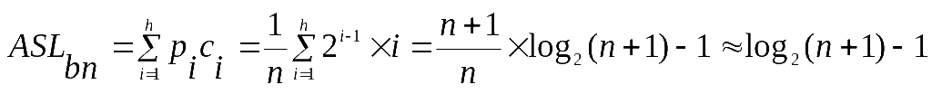
借助二叉判定树，很容易求得二分查找的平均查找长度。为讨论方便起见，不妨设内部节点的总数为n=2^{h}-1，则判定树是高度为h=log₂(n+1)的满二叉树（深度h不计外部节点）。树中第i层上的记录个数为2^{i-1}，查找该层上的每个记录需要进行i次比较。因此，在等概率假设下，二分查找成功时的平均查找长度为：
对于n个元素，二分查找，成功时最多的关键字比较次数为： ⎡ log₂(n+1) ⎤
不成功时关键字比较次数为：⎡ log₂(n+1) ⎤ 。
高度 h=log₂(n+1)
……
…
外部节点层

Slide 24
9.2.3 索引存储结构和分块查找
1.索引存储结构
索引存储结构＝数据表+索引表
索引表中的每一项称为索引项，索引项的一般形式是：
（关键字,地址）
关键字唯一标识一个节点，地址作为指向该关键字对应节点的指针，也可以是相对地址。

Slide 25
例如，对于第1章例1.2的逻辑结构City，将区号看成是关键字，其索引存储结构如下图所示。索引表由（区号,地址）组成，其中区号按递增次序排序。
索引表 |  |  |  | 节点表
地址 | 关键字 | 地址 |  | 地址 | 区号 | 城市名 | 说明
300 | 010 | 100 |  | 100 | 010 | Beijing | 首都
310 | 021 | 130 |  | 130 | 021 | Shanghai | 直辖市
320 | 025 | 210 |  | 160 | 027 | Wuhan | 湖北省省会
330 | 027 | 160 |  | 190 | 029 | Xian | 陕西省省会
340 | 029 | 190 |  | 210 | 025 | Nanjing | 江苏省省会

Slide 26
2. 分块查找
性能：
介于顺序查找和二分查找之间的查找方法。
思路：
（1）将数据表R[0..n-1]均分为b块,前b-1块中记录个数为s=⎡n/b⎤，最后一块即第b块的记录数小于等于s；
（2）每一块中的关键字不一定有序，但前一块中的最大关键字必须小于后一块中的最小关键字，即要求表是“分块有序”的；
（3）抽取各块中的最大关键字及其起始位置构成一个索引表IDX[0..b-1]，即IDX[i]（0≤i≤b-1）中存放着第i块的最大关键字及该块在表R中的起始位置。由于表R是分块有序的,所以索引表是一个递增有序表。

Slide 27
索引表的数据类型定义如下：
#define MAXI <索引表的最大长度>
typedef struct
{ KeyType key; //KeyType为关键字的类型
int link; //指向对应块的起始下标
} IdxType;
typedef IdxType IDX[MAXI]; //索引表类型

Slide 28
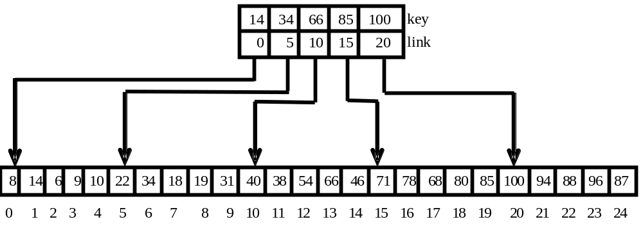
例如,设有一个线性表，其中包含25个记录，其关键字序列为：
8,14,6,9,10,22,34,18,19,31,40,38,54,66,
46,71,78,68,80,85, 100, 4,88,96,87
假设将25个记录分为5块，每块中有5个记录，该线性表的索引存储结构如下图所示。

Slide 29
采用二分查找索引表的分块查找算法如下（索引表I的长度为m）：
int IdxSearch(IDX I,int b,SeqList R,int n,KeyType k)
{ int low=0,high=m-1,mid,i;
int s=n/b; //s为每块的元素个数，应为n/b的向上取整
while (low<=high) //在索引表中进行折半查找,找到位置high+1
{ mid=(low+high)/2;
if (I[mid].key>=k)
high=mid-1;
else
low=mid+1;
}

Slide 30
//应在索引表的high+1块中,再在线性表中进行顺序查找
i=I[high+1].link;
while (i<=I[high+1].link+s-1 && R[i].key!=k)
i++;
if (i<=I[high+1].link+s-1)
return i+1; //查找成功,返回该元素的逻辑序号
else
return 0; //查找失败,返回0
}

Slide 31
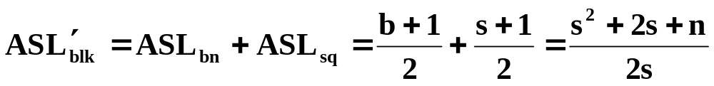

若以二分查找来确定块，则分块查找成功时的平均查找长度为：
若以顺序查找确定块，则分块查找成功时的平均查找长度为：
当s= 时，ASL‘ blk取极小值 +1，即当采用顺序查找确定块时，应将各块中的记录数选定为 。

Slide 32
例9.2 对于具有10000个元素的文件。
（1）若采用分块查找法查找，并顺序查找来确定元素所在的块，则分成几块最好？每块的最佳长度为多少？此时的平均查找长度为多少？
（2）若采用分块查找法查找，假定每块长度为s=20，此时的平均查找长度是多少？
（3）若直接采用顺序查找和折半查找，其平均查找长度各是多少？

Slide 33

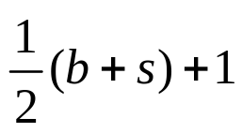
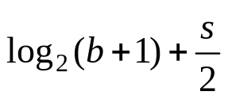
解：（1）对于具有10000个元素的文件，若采用分块查找法查找，并顺序查找来确定元素所在的块，每块中最佳元素个数s= =100，总的块数b=⎡n/s⎤=100。此时有：
ASL= =100+1=101
若采用分块查找法查找，并用折半查找确定块，平均查找长度为：
ASL= =log₂101+50=57

Slide 34
（2）s=20，则b=⎡n/s⎤=10000/20=500。
在进行分块查找时，若用顺序查找确定块，则有：
ASL= =260+1=261
在进行分块查找时，若用折半查找确定块，则有：
ASL= =log₂501+10=19
（3）若直接采用顺序查找，则有：
ASL=(10000+1)/2=5000.5
若直接采用折半查找，则有：
ASL=log₂10001-1=13
由此可见，分块查找算法的效率介于顺序查找和折半查找之间。

Slide 35
9.3 树表的查找
静态查找表的缺点：当表的插入或删除操作频繁时,为维护表的有序性，需要移动表中很多记录。这种由移动记录引起的额外时间开销，就会抵消二分查找的优点（二分查找和分块查找只适用于静态查找表）。
以二叉树或树作为表的组织形式, 称为树表。

Slide 36
9.3.1 二叉排序树
二叉排序树（简称BST）又称二叉查找（搜索）树，其定义为：二叉排序树或者是空树，或者是满足如下性质的二叉树：
（1）若它的左子树非空，则左子树上所有记录的值均小于根记录的值；
（2）若它的右子树非空,则右子树上所有记录的值均大于根记录的值；
（3）左、右子树本身又各是一棵二叉排序树。
注意：二叉排序树中没有相同关键字的节点。

Slide 37
例如:
50
30
80
20
40
90
10
25
35
85
66
23
88
不
是二叉排序树。

Slide 38
思考题
二叉排序树的中序遍历序列有什么特点？

Slide 39
在讨论二叉排序树上的运算之前,定义其节点的类型如下：
typedef struct node //记录类型
{ KeyType key; //关键字项
InfoType data; //其他数据域
struct node *lchild,*rchild; //左右孩子指针
} BSTNode;

Slide 40
1. 二叉排序树上的查找
因为二叉排序树可看做是一个有序表，所以在二叉排序树上进行查找，和二分查找类似,也是一个逐步缩小查找范围的过程。递归查找算法SearchBST()如下（在二叉排序树bt上查找关键字为k的记录,成功时返回该节点指针，否则返回NULL）：
BSTNode *SearchBST(BSTNode *bt,KeyType k)
{ if (bt==NULL || bt->key==k) //递归终结条件
return bt;
if (k<bt->key)
return SearchBST(bt->lchild,k); //在左子树中递归查找
else
return SearchBST(bt->rchild,k); //在右子树中递归查找
}

Slide 41
也可以采用如下非递归算法：
BSTNode *SearchBST1(BSTNode *bt,KeyType k)
{ while (bt!=NULL)
{
if (k==bt->key)
return bt;
else if (k<bt->key)
bt=bt->lchild; //在左子树中递归查找
else
bt=bt->rchild; //在左子树中递归查找
}
else //没有找到返回NULL
return NULL;
}

Slide 42
例如:二叉排序树查找过程
50
50
50
50
50
50
30
30
80
80
20
40
40
90
90
35
35
85
32
88
查找关键字
== 50 ,
35 ,
90 ,
95

Slide 43
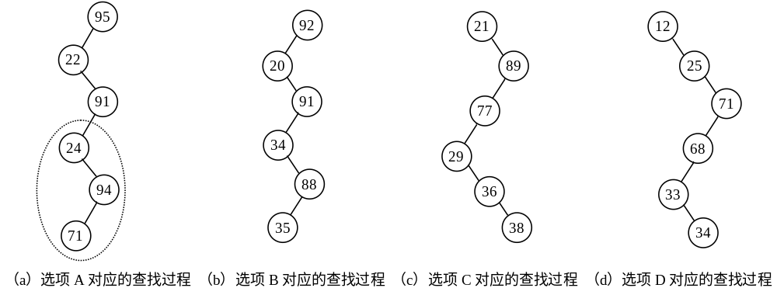
例如，对于下列关键字序列，不可能构成某二叉排序树中一条查找路径的序列是 。
A. 95,22,91,24,94,71 B. 92,20,91,34,88,35
C. 21,89,77,29,36,38 D. 12,25,71,68,33,34
解：各选项对应的查找过程如下图所示，从中看到只有选项A对应的查找树不构成一棵二叉排序树，图中虚线圆框内部分表示违背二叉排序树的性质的子树。本题答案为A。
说明：本题为2011年全国考研题。

Slide 44
思考题
二叉排序树的查找一定是O(log₂n)？

Slide 45
2. 二叉排序树的插入和生成
在二叉排序树中插入一个关键字为k的新记录，要保证插入后仍满足BST性质。
插入过程：
（1）若二叉排序树T为空，则创建一个key域为k的节点，将它作为根节点；
（2）否则将k和根节点的关键字比较，若两者相等，则说明树中已有此关键字k，无须插入，直接返回0；
（3）若k<T->key，则将k插入根节点的左子树中。
（4）否则将它插入右子树中。
对应的递归算法InsertBST()如下：

Slide 46
int InsertBST(BSTNode *&p,KeyType k)
//在以*p为根节点的BST中插入一个关键字为k的节点。插入成功返回1,否则返回0
{ if (p==NULL) //原树为空, 新插入的记录为根节点
{ p=(BSTNode *)malloc(sizeof(BSTNode));
p->key=k;p->lchild=p->rchild=NULL;
return 1;
}
else if (k==p->key) //存在相同关键字的节点,返回0
return 0;
else if (k<p->key)
return InsertBST(p->lchild,k); //插入到左子树中
else
return InsertBST(p->rchild,k); //插入到右子树中
}
先序遍历的思想

Slide 47
二叉排序树的生成，是从一个空树开始，每插入一个关键字,就调用一次插入算法将它插入到当前已生成的二叉排序树中。从关键字数组A[0..n-1]生成二叉排序树的算法CreatBST()如下：
BSTNode *CreatBST(KeyType A[],int n) //返回树根指针
{ BSTNode *bt=NULL; //初始时bt为空树
int i=0;
while (i<n)
{ InsertBST(bt,A[i]); //将A[i]插入二叉排序树T中
i++;
}
return bt; //返回建立的二叉排序树的根指针
}
任何节点插入到二叉排序树时，都是以叶子节点插入的。

Slide 48
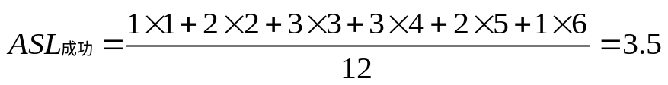
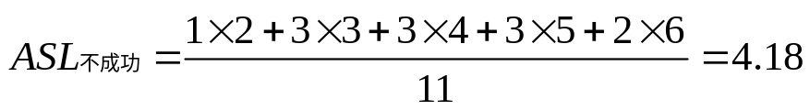
例9.2 已知一组关键字为{25,18,46,2,53,39,32,4,74,67,60,11}。按表中的元素顺序依次插入到一棵初始为空的二叉排序树中,画出该二叉排序树,并求在等概率的情况下查找成功的平均查找长度。
解：生成的二叉排序树如右图所示。
25
46
18
39
53
2
32
74
4
11
67
60

Slide 49
例9.4 设计一个算法，对于给定的二叉排序树中的节点*p，找出其左子树中的最大节点和右子树中的最小节点。
解：根据二叉排序树的定义可知，一棵二叉排序树中的最大节点为根节点的最右下节点，最小节点为根节点的最左下节点。对应的算法如下：

Slide 50
bt
50
50
50
50
50
50
30
30
80
80
最右下节点，即为关键字最大的节点
20
40
40
90
90
35
最左下节点，即为关键字最小的节点
35
85
32
88

Slide 51
void maxminnode(BSTNode *p)
{ if (p!=NULL)
{ if (p->lchild!=NULL)
printf("左子树的最大节点为:%d\n",maxnode(p->lchild));
if (p->rchild!=NULL)
printf("右子树的最小节点为:%d\n",minnode(p->rchild));
}
}
KeyType maxnode(BSTNode *p)
//返回一棵二叉排序树中最大节点关键字
{ while (p->rchild!=NULL)
p=p->rchild;
return(p->data);
}
KeyType minnode(BSTNode *p)
//返回一棵二叉排序树中的最小节点关键字
{ while (p->lchild!=NULL)
p=p->lchild;
return(p->data);
}

Slide 52
3. 二叉排序树的节点删除
（1）被删除的节点是叶子节点：直接删去该节点。
例如:
被删关键字 = 20
88
50
30
80
20
40
90
35
85
32
88
其双亲节点中相应指针域的值改为“空”

Slide 53
（2）被删除的节点只有左子树或者只有右子树，用其左子树或者右子树代替它。
被删关键字 = 40
80
50
30
80
20
40
90
35
85
32
88
其双亲节点的相应指针域的值改为 “指向被删除节点的左子树或右子树”。

Slide 54
（3）被删除的节点既有左子树，也有右子树
被删关键字 = 50
50
40
30
80
20
40
40
90
35
85
32
88
前驱节点
被删节点
以其前驱替代之，然后再删除该前驱节点。前驱是左子树中最大的节点。

Slide 55
也可以用其后继替代之，然后再删除该后继节点。后继是右子树中最小的节点。

Slide 56
int DeleteBST(BSTNode *&bt,KeyType k)
//在bt中删除关键字为k的节点
{ if (bt==NULL) return 0; //空树删除失败
else
{ if (k<bt->key) return DeleteBST(bt->lchild,k);
//递归在左子树中删除为k的节点
else if (k>bt->key) return DeleteBST(bt->rchild,k);
//递归在右子树中删除为k的节点
else
{ Delete(bt); //调用Delete(bt)函数删除*bt节点
return 1;
}
}
}

Slide 57
void Delete(BSTNode *&p) //从二叉排序树中删除*p节点
{ BSTNode *q;
if (p->rchild==NULL) //*p节点没有右子树的情况
{ q=p; p=p->lchild;
//其右子树的根节点放在被删节点的位置上
free(q);
}
else if (p->lchild==NULL) //*p节点没有左子树
{ q=p; p=p->rchild;
//将*p节点的右子树作为双亲节点的相应子树/
free(q);
}
else Delete1(p,p->lchild);
//*p节点既没有左子树又没有右子树的情况
}

Slide 58
删除二叉排序树节点的算法DeleteBST()如下（指针变量p指向待删除的节点，指针变量q指向待删除节点*p的双亲节点）：
void Delete1(BSTNode *p,BSTNode *&r)
//当被删*p节点有左右子树时的删除过程
{ BSTNode *q;
if (r->rchild!=NULL)
Delete1(p,r->rchild); //递归找最右下节点
else //找到了最右下节点*r
{ p->key=r->key; //将*r的关键字值赋给*p
q=r; r=r->lchild;
//将左子树的根节点放在被删节点的位置上
free(q); //释放原*r的空间
}
}

Slide 59
右子树为空树，则只需重接它的左子树
q = p; p = p->lchild; delete(q);
q
q
p
p

Slide 60
左子树为空树，只需重接它的右子树
q = p; p = p->rchild; delete(q);
q
q
p
p

Slide 61
左右子树均不空
q = p; r = p->lchild;
while （!r->rchild） { q = r; r = r->rchild; }
//r指向被删节点的前驱
p->data = r->data;
if （q != p ） q->rchild = r->lchild;
else q->lchild = r->lchild;
//重接*q的左子树
delete（r）;
q
p
r

Slide 62
9.3.2 平衡二叉树(AVL)
若一棵二叉树中每个节点的左、右子树的高度至多相差1,则称此二叉树为平衡二叉树。
在算法中，通过平衡因子（balancd factor，用bf表示）来具体实现上述平衡二叉树的定义。
平衡因子：平衡二叉树中每个节点有一个平衡因子域，每个节点的平衡因子是该节点左子树的高度减去右子树的高度。从平衡因子的角度可以说，若一棵二叉树中所有节点的平衡因子的绝对值小于或等于1，即平衡因子取值为1、0或-1，则该二叉树称为平衡二叉树。

Slide 63
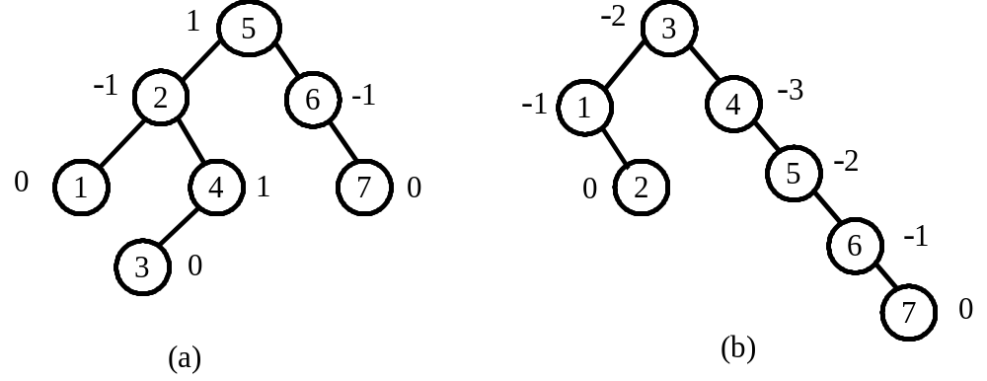
平衡二叉树和不平衡二叉树

Slide 64
5
5
4
8
4
8
2
2
是平衡树
不是平衡树
1

Slide 65
定义AVL树的节点的类型如下：
typedef struct node //记录类型
{ KeyType key; //关键字项
int bf; //增加的平衡因子
InfoType data; //其他数据域
struct node *lchild,*rchild; //左右孩子指针
} BSTNode;

Slide 66
平衡二叉树中插入新节点方式与二叉排序树相似，只是插入后可能破坏了平衡二叉树的平衡性,解决方法是调整。
调整操作可归纳为下列四种情况：

Slide 67
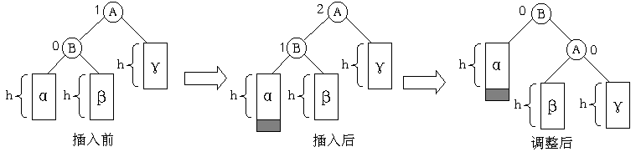
（1）LL型调整

Slide 68
LL调整
2
5
4
0
L
1
4
2
5
L
0
0
0
2
插入关键字2

Slide 69
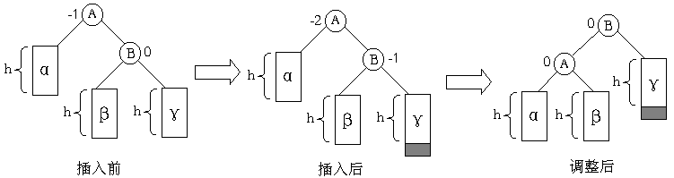
（2）RR型调整

Slide 70
-2
4
R
2
6
-1
R
5
8
-1
0
9
6
插入关键字 9
4
8
2
5
9

Slide 71
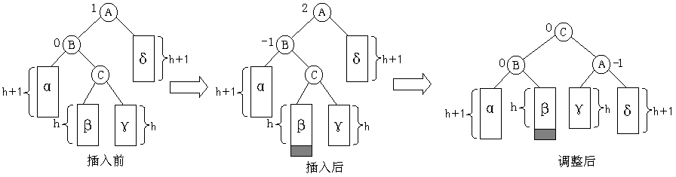
（3）LR型调整

Slide 72
LR型调整
0
16
-2
7
L
3
3
16
-1
R
0
0
7
0
调整以16为根的不平衡子树
插入7

Slide 73
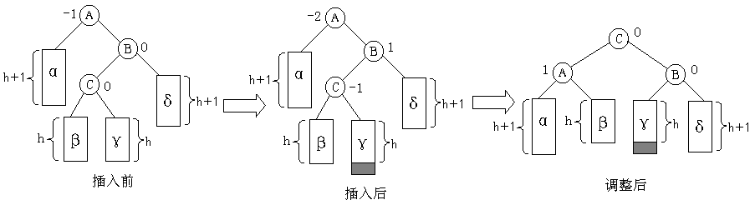
（4）RL型调整

Slide 74
RL型调整
-2
7
R
9
0
3
11
1
0
7
11
-1
0
L
9
16
0
1
3
8
16
0
0
0
8
0
调整以7为根的不平衡子树
插入8

Slide 75
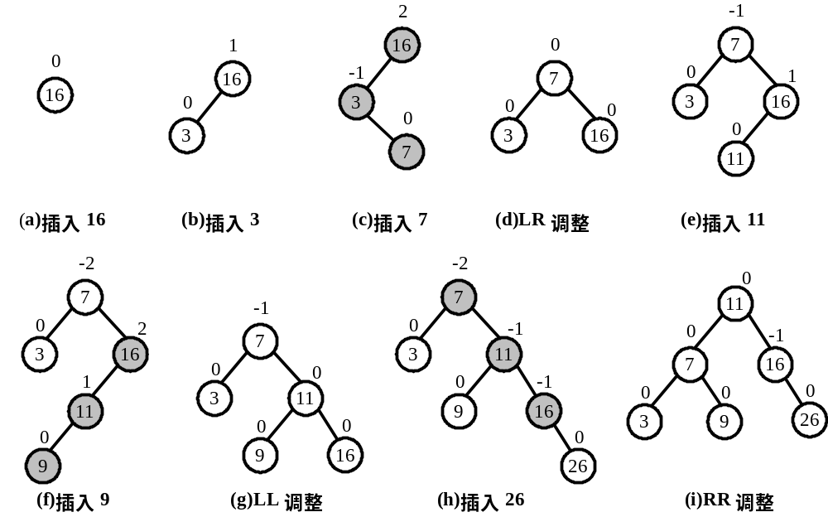
例9.3 输入关键字序列{16,3,7,11,9,26,18,14,15},给出构造一棵AVL树的步骤。

Slide 76
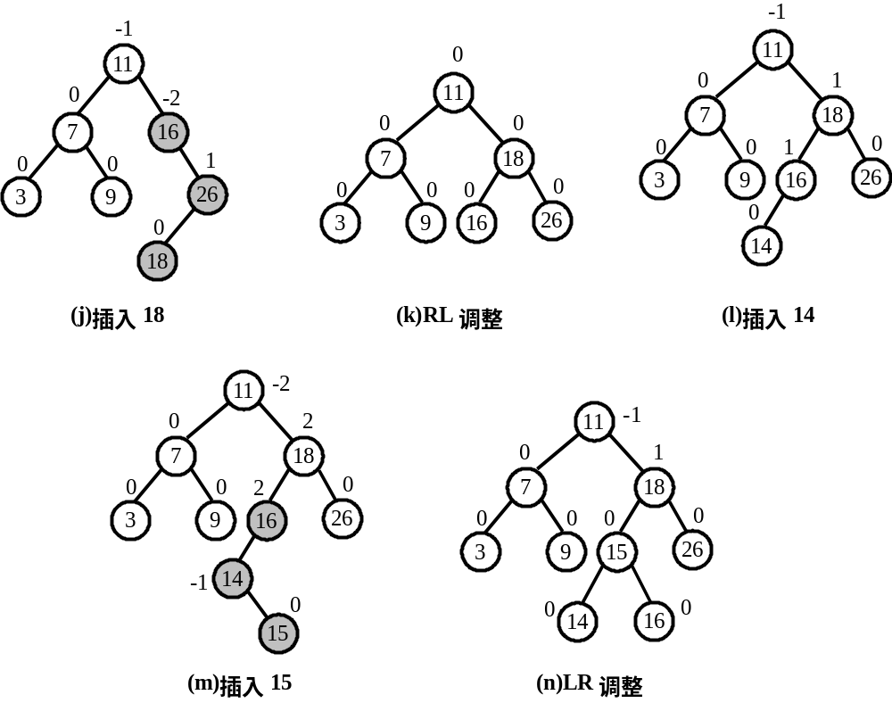

Slide 77
在平衡二叉树上进行查找的过程和在二叉排序树上进行查找的过程完全相同，因此，在平衡二叉树上进行查找关键字的比较次数不会超过平衡二叉树的深度。
在最坏的情况下，普通二叉排序树的查找长度为O(n)。那么，平衡二叉树的情况又是怎样的呢？下面分析平衡二叉树的高度h和节点个数n之间的关系。

Slide 78
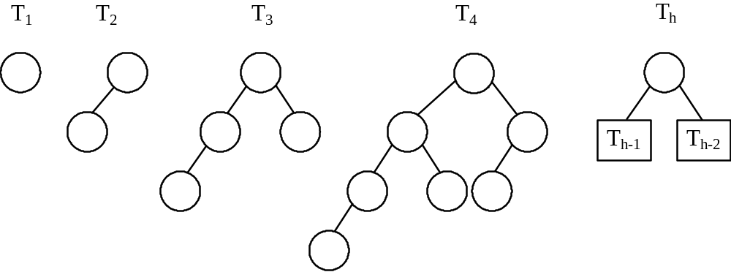
构造一系列的平衡二叉树T₁，T₂，T₃，…，其中，T_{h}（h=1，2，3，…）是高度为h且节点数尽可能少的平衡二叉树，如下图所示的T₁，T₂，T₃和T₄。
为了构造T_{h}，先分别构造T_{h-1}和T_{h-2}，使T_{h}以T_{h-1}和T_{h-2}作为其根节点的左、右子树。对于每一个T_{h}，只要从中删去一个节点，就会失去平衡或高度不再是h（显然，这样构造的平衡二叉树在节点个数相同的平衡二叉树中具有最大高度）。
节点个数n最少的平衡二叉树

Slide 79
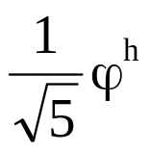
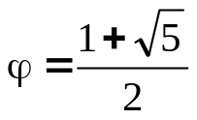
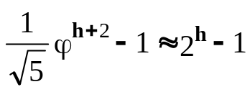
通过计算上述平衡二叉树中的节点个数，来建立高度
与节点个数之间的关系。设N(h)为T_{h}的节点数，从图中
可以看出有下列关系成立：
N(1)=1，N(2)=2，N(h)=N(h-1)+N(h-2)+1
当h>1时，此关系类似于定义Fibonacci数的关系：
F(1)=1，F(2)=1，F(h)=F(h-1)+F(h-2)
通过检查两个序列的前几项就可发现两者之间的对应关系：
N(h)=F(h+2)-1
由于Fibonacci数满足渐近公式：F(h)=
其中，
故由此可得近似公式：N(h)=
即：h≈log₂(N(h)+1)
所以，含有n个节点的平衡二叉树的平均查找长度为O(log₂n)。

Slide 80
思考题
为什么提出AVL树？

Slide 81
9.3.3 B-树
B-树又称为多路平衡查找树，是一种组织和维护外存文件系统非常有效的数据结构。
B-树中所有节点的孩子节点最大值称为B-树的阶，通常用m表示，从查找效率考虑，要求m≥3。一棵m阶B-树或者是一棵空树，或者是满足下列要求的m叉树：
（1）树中每个节点至多有m个孩子节点（即至多有m-1个关键字）；
（2）除根节点外，其他节点至少有⎡m/2⎤个孩子节点（即至少有⎡m/2⎤-1=⎣(m-1)/2⎦个关键字）；
（3）若根节点不是叶子节点，则根节点至少有两个孩子节点；

Slide 82
（4）每个节点的结构为：
n | p₀ | k₁ | p₁ | k₂ | p₂ | … | k_{n} | p_{n}
其中，n为该节点中的关键字个数，除根节点外，其他所有节点的n大于等于⎡m/2⎤-1，且小于等于m-1；k_{i}（1≤i≤n）为该节点的关键字且满足k_{i}＜k_{i+1}；p_{i}（0≤i≤n）为该节点的孩子节点指针且满足p_{i}（0≤i≤n-1）节点上的关键字大于等于k_{i}且小于k_{i+1}，p_{n}节点上的关键字大于k_{n}。
（5）所有叶子节点都在同一层上,即B-树是所有节点的平衡因子均等于0的多路查找树。

Slide 83
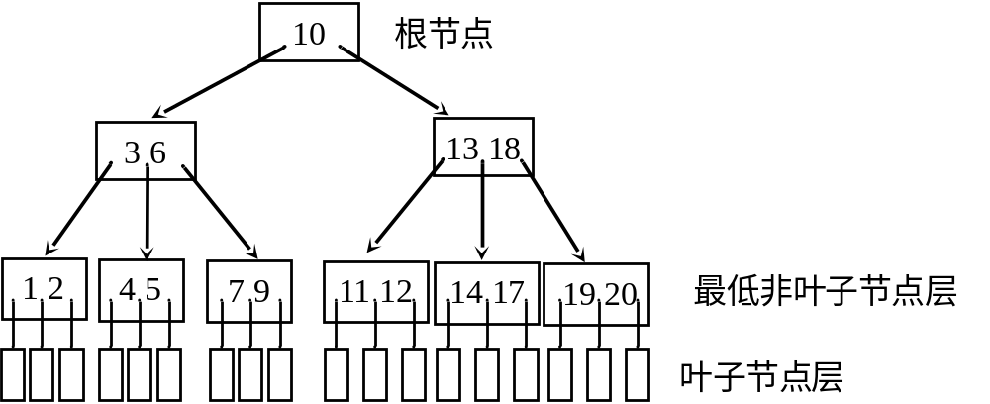
一棵3阶B-树
非根节点非叶子节点的关键字个数：1～2。
非根节点非叶子节点的孩子节点个数：2～3。

Slide 84
在B-树的存储结构中,各节点的类型定义如下：
#define MAXM 10 //定义B-树的最大的阶数
typedef int KeyType; //KeyType为关键字类型
typedef struct node //B-树节点类型定义
{ int keynum; //节点当前拥有的关键字的个数
KeyType key[MAXM]; //[1..keynum]存放关键字,[0]不用
struct node *parent; //双亲节点指针
struct node *ptr[MAXM]; //孩子节点指针数组[0..keynum]
} BTNode;

Slide 85
B-树的查找
在B-树中查找给定关键字的方法类似于二叉排序树上的查找，不同的是在每个记录上确定向下查找的路径不一定是二路（即二叉）的，而是n+1路的。因为记录内的关键字序列是有序的数量key[1..n]，故既可以用顺序查找，也可以用折半查找。在一棵B-树上顺序查找关键字为k的方法为：

Slide 86
将k与根节点中的key[i]进行比较：
（1）若k=key[i]，则查找成功；
（2）若k＜key[1]，则沿着指针ptr[0]所指的子树继续查找；
（3）若key[i]＜k＜key[i+1]，则沿着指针ptr[i]所指的子树继续查找；
（4）若k＞key[n]，则沿着指针ptr[n]所指的子树继续查找。

Slide 87
2. B-树的插入
将关键字k插入到B-树的过程分两步完成：
（1）利用前述的B-树的查找算法找出该关键字的插入节点（注意B-树的插入节点一定是叶子节点）。
（2）判断该节点是否还有空位置，即判断该节点是否满足n＜m-1，若该节点满足n＜m-1，说明该节点还有空位置，直接把关键字k插入到该节点的合适位置上（即满足插入后节点上的关键字仍保持有序）；

Slide 88
若该节点有n=m-1,说明该节点已没有空位置，需要把节点分裂成两个。
分裂的做法是，取一新节点，把原节点上的关键字和k按升序排序后，从中间位置（即⎡m/2⎤=⎣(m+1)/2⎦之处）把关键字（不包括中间位置的关键字）分成两部分，左部分所含关键字放在旧节点中，右部分所含关键字放在新节点中，中间位置的关键字连同新节点的存储位置插入到父亲节点中。如果父节点的关键字个数也超过Max，则要再分裂，再往上插，直至这个过程传到根节点为止。

Slide 89
例如 关键字序列为：
{1,2,6,7,11,4,8,13,10,5,17,9,16,20,3,12,14,18,19,15}。
创建一棵5阶B-树。
建立B-的过程如下图所示。

Slide 90
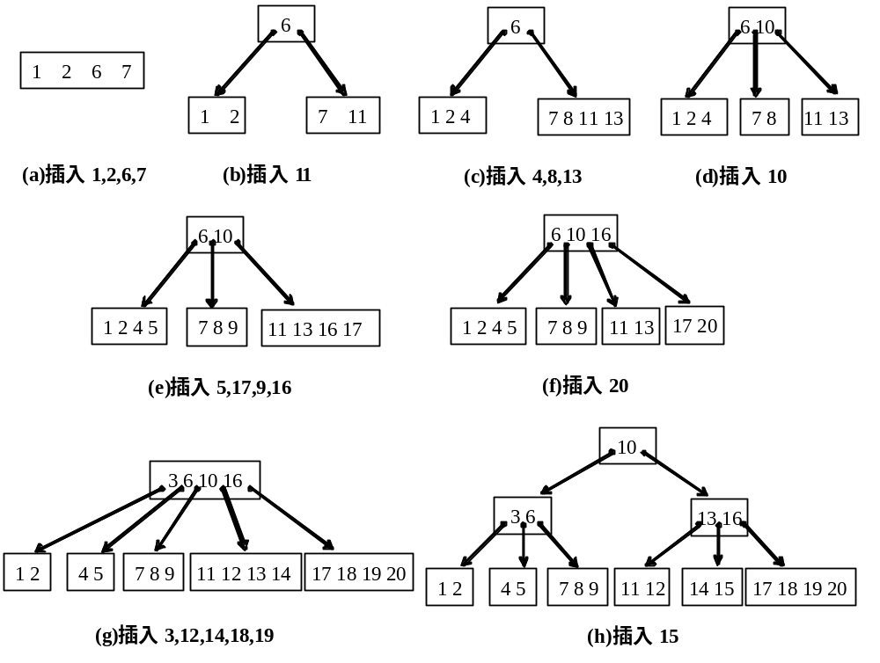

Slide 91
10
3 6
6
6 10
13 16
3 6 10 16
6 10 16
插入11
13
16
3
10
1 2
1 2 4 5
1 2 6 7
1 2 4
1 2
4 5
6
7 8 9
7 8 11 13
7 8 11 13
7 11
11 12 13 14
11 13 17
7 8
11 12
11 13
11 13 16 17
11 13
14 15
17 20
17 18 19 20
插入3
插入5
插入9
插入10
插入8,13
插入15
插入4
插入17
插入16
插入20
插入12,14,18,19

Slide 92
3. B-树的删除
B-树的删除过程与插入过程类似,只是稍为复杂一些。要使删除后的节点中的关键字个数≥⎡m/2⎤-1，将涉及到节点的“合并”问题。在B-树上删除关键字k的过程分两步完成：
（1）利用前述的B-树的查找算法找出该关键字所在的节点。
（2）在节点上删除关键字k分两种情况：一种是在叶子节点上删除关键字；另一种是在非叶子节点上删除关键字。

Slide 93
（3）在非叶子节点上删除关键字的过程：
假设要删除关键字key[i]（1≤i≤n），在删去该关键字后，以该节点ptr[i]所指子树中的最小关键字key[min]来代替被删关键字key[i]所在的位置（注意ptr[i]所指子树中的最小关键字key[min]一定是在叶子节点上）。
然后再以指针ptr[i]所指节点为根节点查找并删除key[min]（即再以ptr[i]所指节点为B-树的根节点，以key[min]为要删除的关键字，然后再次调用B-树上的删除算法）。
这样也就把在非叶子节点上删除关键字k的问题转化成了在叶子节点上删除关键字key[min]的问题。

Slide 94
（4）在B-树的叶子节点上删除关键字共有以下三种情况：
① 假如被删节点的关键字个数大于Min，说明删去该关键字后该节点仍满足B-树的定义，则可直接删去该关键字。
② 假如被删节点的关键字个数等于Min，说明删去关键字后该节点将不满足B-树的定义。
此时若该节点的左（或右）兄弟节点中关键字个数大于Min，则把该节点的左（或右）兄弟节点中最大（或最小）的关键字上移到双亲节点中，同时把双亲节点中大于（或小于）上移关键字的关键字下移到要删除关键字的节点中，这样删去关键字k后该节点以及它的左（或右）兄弟节点都仍旧满足B-树的定义。

Slide 95
③ 假如被删节点的关键字个数等于Min，并且该节点的左和右兄弟节点（如果存在的话）中关键字个数均等于Min。
这时需把要删除关键字的节点与其左（或右）兄弟节点以及双亲节点中分割二者的关键字合并成一个节点。如果因此使双亲节点中关键字个数小于Min，则对此双亲节点做同样处理，以致于可能直到对根节点做这样的处理而使整个树减少一层。

Slide 96
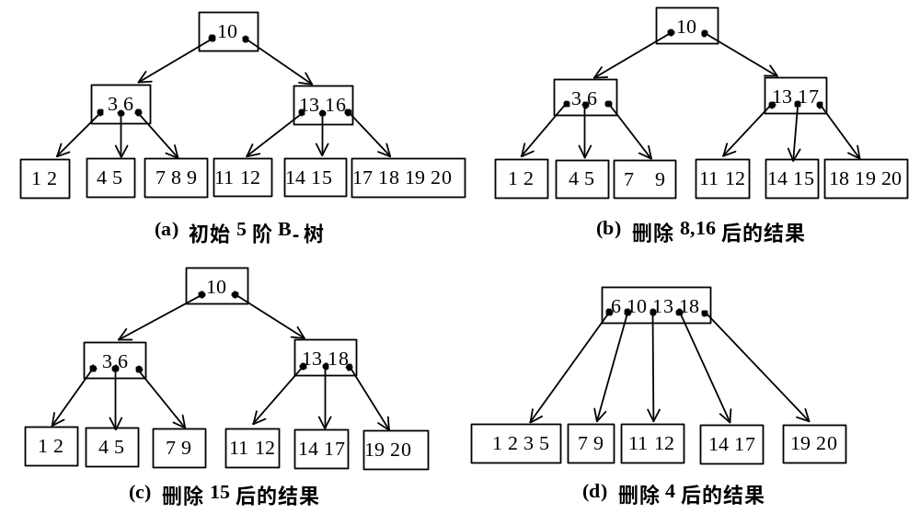
例如,对于上例生成的B-树，给出删除8,16,15,4等4个关键字的过程。

Slide 97
对于前例生成的B-树，给出删除8,16,15,4等四个关键字的过程。
10
删16
6 10 13 18
6
13 17
13 18
17
3 6
13
删8
13 16
18 19 20
11 12
14 17
19 20
4 5
7 8 9
14 15
17 18 19 20
1 2 3 5
14
1 2
5
7 9
17
18
删4
删15
（a） 初始5阶B-树

Slide 98
9.3.4 B+树
在索引文件组织中,经常使用B-树的一些变形，其中B+树是一种应用广泛的变形。一棵m阶B+树满足下列条件：
一棵m阶B+树满足下列条件：
（1）每个分支节点至多有m棵子树。
（2）根节点或者没有子树，或者至少有两棵子树。
（3）除根节点外，其他每个分支节点至少有⎡m/2⎤棵子树。
（4）有n棵子树的节点有n个关键字。

Slide 99
（5）所有叶子节点包含全部关键字及指向相应记录的指针，而且叶子节点按关键字大小顺序链接（可以把每个叶子节点看成是一个基本索引块，它的指针不再指向另一级索引块，而是直接指向数据文件中的记录）。
（6）所有分支节点（可看成是索引的索引）中仅包含它的各个子节点（即下级索引的索引块）中最大关键字及指向子节点的指针。

Slide 100
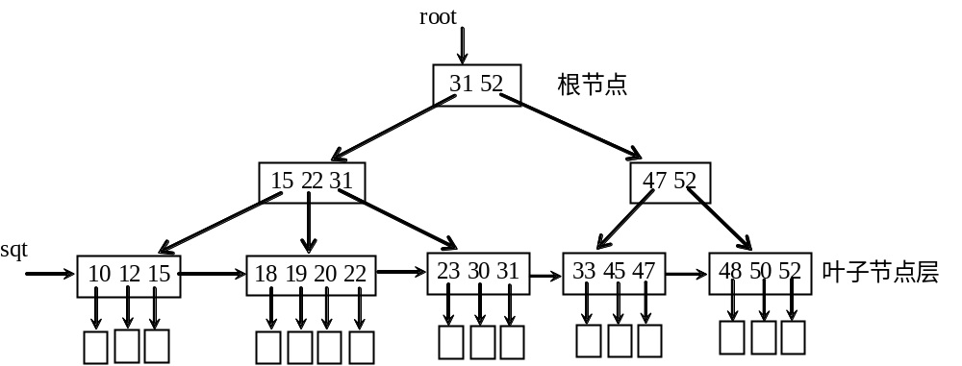
索引部分
某关键字指向的记录。
一棵4阶的B+树

Slide 101
m阶的B+树和m阶的B-树,定义中的前三点是相同的，主要的差异是：
（1）在B+树中，具有n个关键字的节点含有n棵子树，即每个关键字对应一棵子树，而在B-树中，具有n个关键字的节点含有(n+1)棵子树。
（2）在B+树中，每个节点（除根节点外）中的关键字个数n的取值范围是⎡m/2⎤≤n≤m，根节点n的取值范围是1≤n≤m；而在B-树中，它们的取值范围分别是⎡m/2⎤-1≤n≤m-1和1≤n≤m-1。
（3）B+树中的所有叶子节点包含了全部关键字，即其他非叶子节点中的关键字包含在叶子节点中，而在B-树中，叶子节点包含的关键字与其他节点包含的关键字是不重复的。

Slide 102
（4）B+树中所有非叶子节点仅起到索引的作用，即节点中的每个索引项只含有对应子树的最大关键字和指向该子树的指针，不含有该关键字对应记录的存储地址。而在B-树中,每个关键字对应一个记录的存储地址。
（5）通常在B+树上有两个头指针，一个指向根节点，另一个指向关键字最小的叶子节点，所有叶子节点链接成一个不定长的线性链表。

Slide 103
9.4 哈希表查找
9.4.1 哈希表的基本概念
哈希表（Hash Table）又称散列表，是除顺序表存储结构、链接表存储结构和索引表存储结构之外的又一种存储线性表的存储结构。
哈希表存储的基本思路是：设要存储的对象个数为n，设置一个长度为m（m≥n）的连续内存单元，以线性表中每个对象的关键字k_{i}（0≤i≤n-1）为自变量，通过一个称为哈希函数的函数h(k_{i})，把k_{i}映射为内存单元的地址（或称下标）h(k_{i})，并把该对象存储在这个内存单元中。h(k_{i})也称为哈希地址（又称散列地址）。把如此构造的线性表存储结构称为哈希表。

Slide 104
某种函数关系
存储地址
存储地址=h(key)

Slide 105
但是存在这样的问题，对于两个关键字k_{i}和k_{j}（i≠j），有k_{i}≠k_{j}（i≠j），但h(k_{i})=h(k_{j})。把这种现象叫做哈希冲突。
通常把这种具有不同关键字而具有相同哈希地址的对象称做“同义词”，由同义词引起的冲突称作同义词冲突。
在哈希表存储结构的存储中，同义词冲突是很难避免的,除非关键字的变化区间小于等于哈希地址的变化区间，而这种情况当关键字取值不连续时是非常浪费存储空间的。通常的实际情况是关键字的取值区间远大于哈希地址的变化区间。

Slide 106
    归纳起来：
    （1）哈希函数是一个映象，即将关键字的集合映射到某个地址集合上,它的设置很灵活，只要这个地址集合的大小不超出允许范围即可；
    （2）由于哈希函数是一个压缩映象，因此,在一般情况下，很容易产生“冲突”现象，即key1≠key2，而h(key1) = h(key2)。
    （3）很难找到一个不产生冲突的哈希函数。一般情况下，只能选择恰当的哈希函数，使冲突尽可能少地产生。

Slide 107
9.4.2 哈希函数构造方法
构造哈希函数的目标是使得到的哈希地址尽可能均匀地分布在n个连续内存单元地址上,同时使计算过程尽可能简单以达到尽可能高的时间效率。
1. 直接定址法
直接定址法是以关键字k本身或关键字加上某个数值常量c作为哈希地址的方法。直接定址法的哈希函数h(k)为：
h(k)=k+c
这种哈希函数计算简单,并且不可能有冲突发生。当关键字的分布基本连续时,可用直接定址法的哈希函数；否则,若关键字分布不连续将造成内存单元的大量浪费。

Slide 108
学号 姓名
201001001 张三
201001003 李四
…
201001025 王五
n=20，m=30
存放地址=学号-201001001
0 | 1 | 2 | … | 24 | … | 29
201001001 | － | 201001003 | … | 201001025 | … | －

Slide 109
2. 除留余数法
除留余数法是用关键字k除以某个不大于哈希表长度m的数p所得的余数作为哈希地址的方法。除留余数法的哈希函数h(k)为：
h(k)=k mod p (mod为求余运算，p≤m)
p最好是质数（素数）。

Slide 110
例如，对于第1章例1.2的逻辑结构City，假设以区号的值作为关键字，哈希表长度m=7，选用哈希函数，其中p=7：
h(区号)=VAL(区号) mod 7
来计算节点的存储地址，其中，区号为数字串，VAL(区号)用于将区号转换成对应的数值，计算结果如下：
区号 | 010 | 021 | 027 | 029 | 025
VAL(区号) | 10 | 21 | 27 | 29 | 25
H(key) | 3 | 0 | 6 | 1 | 4

Slide 111
城市哈希表
地址 | 区号 | 城市名 | 说明
0 | 021 | Shanghai | 直辖市
1 | 029 | Xian | 陕西省省会
2
3 | 010 | Beijing | 首都
4 | 025 | Nanjing | 江苏省省会
5
6 | 027 | Wuhan | 湖北省省会

Slide 112
3. 数字分析法
该方法是提取关键字中取值较均匀的数字位作为哈希地址的方法。它适合于所有关键字值都已知的情况，并需要对关键字中每一位的取值分布情况进行分析。
例如,对于一组关键字：
{92317602,92326875,92739628,92343634,92706816,
92774638,92381262,92394220}
通过分析可知，每个关键字从左到右的第1、2、3位和第6位取值较集中，不宜作为哈希函数，剩余的第4、5、7和8位取值较分散，可根据实际需要取其中的若干位作为哈希地址。若取最后两位作为哈希地址，则哈希地址的集合为{2,75,28,34,16,38,62,20}。

Slide 113
例9.4 假设哈希表长度m=13，采用除留余数法哈希函数建立如下关键字集合的哈希表：{16,74,60,43,54,90,46,31,29,88,77}。
解：n=11，m=13，除留余数法的哈希函数为：
h(k)=k mod p
p应为小于等于m的素数，假设p取值13。则有：
h(16)=3，h(74)=9，h(60)=8，h(43)=4，
h(54)=2，h(90)=12，h(46)=7，h(31)=5，
h(29)=3， h(88)=10，h(77)=12。
注意：存在冲突。

Slide 114
9.4.3 哈希冲突解决方法
在哈希表中，虽然冲突很难避免，但发生冲突的可能性却有大有小。这主要与三个因素有关：
与装填因子有关。所谓装填因子α是指哈希表中已存入的元素数n与哈希地址空间大小m的比值，即α=n/m， α越小，冲突的可能性就越小； α越大（最大可取1），冲突的可能性就越大，这很容易理解，因为α越小，哈希表中空闲单元的比例就越大，所以待插入元素同已插入的元素发生冲突的可能性就越小；反之， α越大，哈希表中空闲单元的比例就越小，所以待插入元素同已插入的元素冲突的可能性就越大；另一方面， α越小，存储空间的利用率就越低；反之，存储空间的利用率也就越高。为了既兼顾减少冲突的发生，又兼顾提高存储空间的利用率这两个方面，通常使最终的控制在0.6～0.9的范围内。

Slide 115
与所采用的哈希函数有关。若哈希函数选择得当，就可使哈希地址尽可能均匀地分布在哈希地址空间上，从而减少冲突的发生；否则，若哈希函数选择不当，就可能使哈希地址集中于某些区域，从而加大冲突的发生。
与解决冲突的哈希冲突函数有关。哈希冲突函数选择的好坏也将减少或增加发生冲突的可能性。

Slide 116
1. 开放定址法
开放定址法是一类以发生冲突的哈希地址为自变量，通过某种哈希冲突函数得到一个新的空闲的哈希地址的方法。
（1）线性探测法。线性探测法是从发生冲突的地址（设为d）开始，依次探测d的下一个地址（当到达下标为m-1的哈希表表尾时，下一个探测的地址是表首地址0），直到找到一个空闲单元为止（当m≥n时一定能找到一个空闲单元）。线性探测法的数学递推描述公式为：
d₀=h(k)
d_{i}=(d_{i-1}+1) mod m (1≤i≤m-1)

Slide 117
（2）平方探测法。设发生冲突的地址为d，则平方探测法的探测序列为：d±1²，d±2²，…。平方探测法的数学描述公式为：
d₀=h(k)
d_{i}=(d₀± i²) mod m (1≤i≤m-1)
平方探测法是一种较好的处理冲突的方法，可以避免出现堆积问题。它的缺点是不能探测到哈希表上的所有单元，但至少能探测到一半单元。

Slide 118
例9.5 对上例构造的哈希表采用线性探测法解决冲突。
解：h(16)=3，h(74)=9，h(60)=8，h(43)=4，
h(54)=2，h(90)=12，h(46)=7，h(31)=5，
h(29)=3 冲突
d₀=3，d₁=(3+1) mod 13=4 仍冲突
d₂=(4+1) mod 13=5 仍冲突
d₃=(5+1) mod 13=6
h(88)=10
h(77)=12 冲突
d₀=12，d₁=(12+1) mod 13=0
建立的哈希表ha[0..12]如下表所示。

Slide 119
哈希表ha[0..12]
下标 | 0 | 1 | 2 | 3 | 4 | 5 | 6 | 7 | 8 | 9 | 10 | 11 | 12
k | 77 |  | 54 | 16 | 43 | 31 | 29 | 46 | 60 | 74 | 88 |  | 90
探测次数 | 2 |  | 1 | 1 | 1 | 1 | 4 | 1 | 1 | 1 | 1 |  | 1

Slide 120
例如，将关键字序列{7,8,30,11,18,9,14}散列存储到散列表中，散列表的存储空间是一个下标从0开始的一维数组，散列函数为：H(key)=(key×3) mod 7，处理冲突采用线性探测再散列法，要求装填（载）因子为0.7。
（1）请画出所构造的散列表。
（2）分别计算等概率情况下，查找成功和查找不成功的平均查找长度。
说明：本题为2010年全国考研题。

Slide 121
解：（1）n=7，α=0.7=n/m，则m=n/0.7=10。计算各关键字存储地址的过程如下：
H(7)=7×3 mod 7=0
H(8)=8×3 mod 7=3
H(30)=30×3 mod 7=6
H(11)=11×3 mod 7=5
H(18)=18×3 mod 7=5 冲突
d₁=(5+1) mod 10=6 仍冲突
d₂=(6+1) mod 10=7
H(9)=9×3 mod 7=6 冲突
d₁=(6+1) mod 10=7 仍冲突
d₂=(7+1) mod 10=8
H(14)=14×3 mod 7=0 冲突
d₁=(0+1) mod 10=1

Slide 122
构造的哈希表如下表所示。
下标 | 0 | 1 | 2 | 3 | 4 | 5 | 6 | 7 | 8 | 9
关键字 | 7 | 14 |  | 8 |  | 11 | 30 | 18 | 9
探测次数 | 1 | 2 |  | 1 |  | 1 | 1 | 3 | 3
（2）在等概率情况下：
ASL_{成功}=(1+2+1+1+1+3+3)/7=12/7=1.71

Slide 123
由于任一关键字k，H(k)的值只能是0～6之间，在不成功的情况下，H(k)为0需要比较3次，H(k)为1需要比较2次，H(k)为2需要比较1次，H(k)为3需要比较2次，H(k)为4需要比较1次，H(k)为5需要比较5次，H(k)为6需要比较4次，共7种情况，如下表所示。
下标 | 0 | 1 | 2 | 3 | 4 | 5 | 6 | 7 | 8 | 9
关键字 | 7 | 14 |  | 8 |  | 11 | 30 | 18 | 9
探测次数 | 3 | 2 | 1 | 2 | 1 | 5 | 4 | 3 | 2 | 1
所以有：
ASL_{不成功}=(3+2+1+2+1+5+4)/7=18/7=2.57

Slide 124
2. 拉链法
拉链法是把所有的同义词用单链表链接起来的方法。
在这种方法中，哈希表每个单元中存放的不再是记录本身，而是相应同义词单链表的头指针。由于单链表中可插入任意多个节点，所以此时装填因子α根据同义词的多少既可以设定为大于1，也可以设定为小于或等于1，通常取α=1。

Slide 125
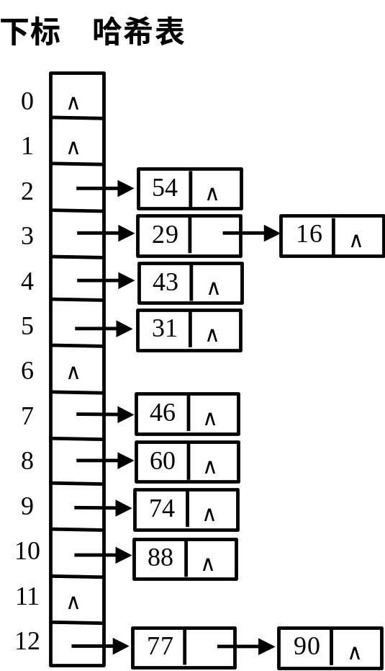
例9.6 对上例构造的哈希表采用拉链法解决冲突。
解：采用拉链法解决冲突建立的链表如下图所示。
求ASL_{成功}＝？
和ASL_{不成功}＝？

Slide 126
本章小结
本章基本学习要点如下：
（1）理解查找的基本概念，包括静态查找表和动态查找表、内查找和外查找之间的差异。
（2）重点掌握线性表上各种查找算法，包括顺序查找、二分查找和分块查找的基本思路、算法实现和查找效率等。
（3）掌握各种树表的查找算法，包括二叉排序树、AVL树和B-树的基本思路、算法实现和查找效率等。

Slide 127
（4）掌握哈希表查找技术以及哈希表与其他表的本质区别。
（5）灵活运用各种查找算法解决一些综合应用问题。

Slide 128
练习9
教材中p271习题1、2、3和5。
上机实习题
教材中p172题3和5。

